Slide 1
Reino Monera
Bactérias e Cianobactérias (Cianofíceas, Algas Azuis)

Slide 2
Características gerais
O Reino Monera é o reino das bactérias e das cianobactérias.
São seres unicelulares, procariontes.
Podem ser heterotróficos ou autotróficos.
Possuem uma parede celular bacteriana.
Em algumas bactérias, existem também outras estruturas:
- cápsula bacteriana: uma capa protetora que fica ao redor da parede celular.
- flagelos e os cílios: relacionados com a locomoção.

Slide 3
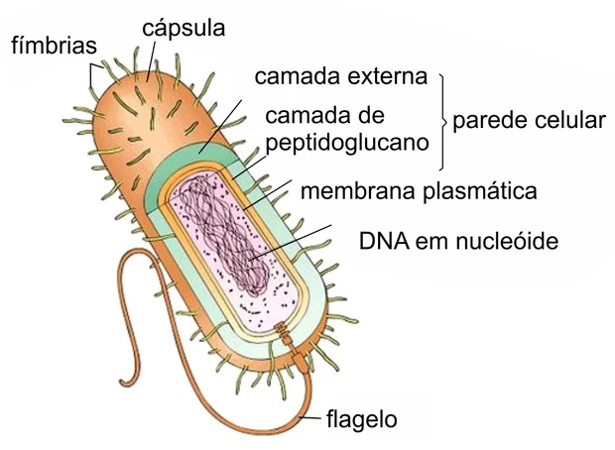
Estrutura Bacteriana
Ribossomos

Slide 4
Formas Bacteriana
As bactérias podem viver isoladamente ou construir agrupamentos coloniais de diversos formatos. De acordo com a forma que apresentam recebem uma denominação específica:
- Bacilos: apresentam formas alongadas.
- Cocos: com formas esféricas. Porém, eles podem se associar formando diversos tipos de colônias: diplococos, estafilococos, estreptococos, pneumococos e tétrade.
- Espirilos: apresentam forma de espiral.
- Vibriões: em forma de vírgula.

Slide 5
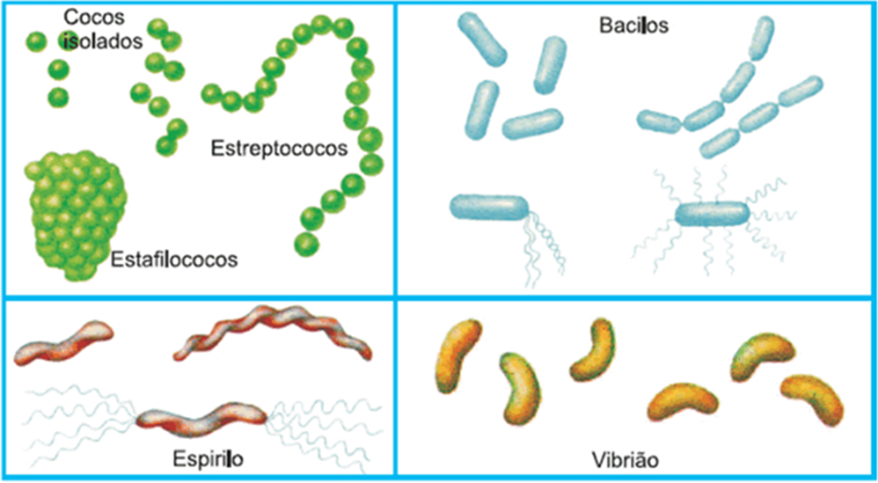

Slide 6
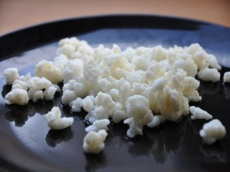
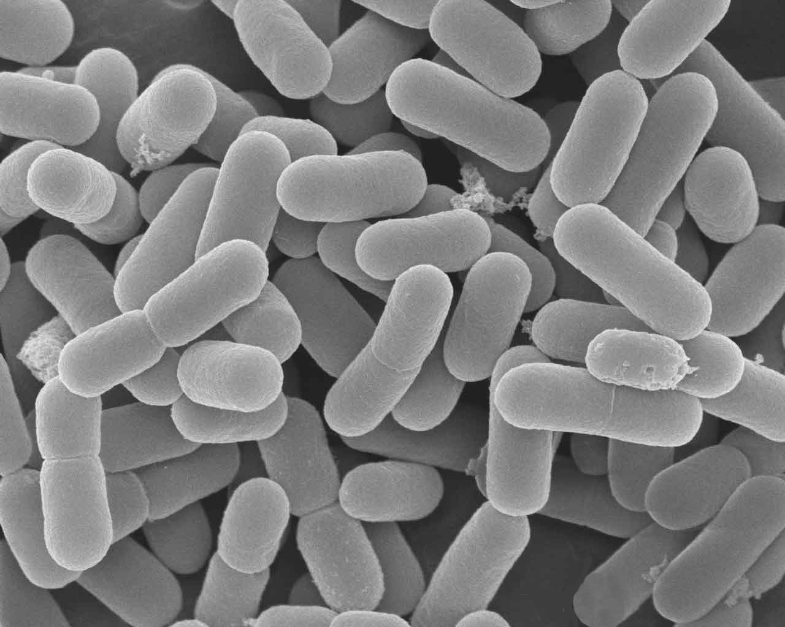
Utilização das Bactérias
Muitas bactérias são úteis ao homem, como o ácido acético, usado para a fabricação do vinagre, os lactobacilos usados na fabricação de iogurtes, queijos e coalhadas, como também as que vivem no trato digestivo e produzem vitaminas essenciais à saúde.
As bactérias decompositoras permitem a decomposição da matéria orgânica morta, colaborando na reciclagem de diversos elementos.
Kefir
Lactobacilos

Slide 7
Cianobactérias
São organismos unicelulares, que podem viver isoladamente ou em colônias.
Medem apenas alguns micrômetros, só podendo ser visualizados com a ajuda de um microscópio.
Realizam fotossíntese, mas a clorofila não está organizada nos cloroplastos como nas plantas, e sim dispersa pelo citoplasma assim com outros pigmentos.
Os formatos das cianobactérias variam entre esferas, bastões ou filamentos e podem ser encontradas no solo úmido, na água doce e no mar.

Slide 8
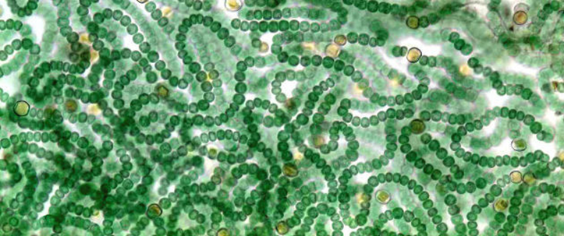
O acúmulo de matéria orgânica nesses ambientes favorece o aparecimento e desenvolvimento das cianobactérias, que se proliferam rapidamente produzindo um fenômeno chamado de eutrofização.
Algumas espécies produzem e liberam toxinas na água, as hepatotoxinas e neurotoxinas, que podem causar o envenenamento de animais que vivem no mesmo ambiente, e até mesmo causar doenças ao ser humano que utilizar essa água.

Slide 9
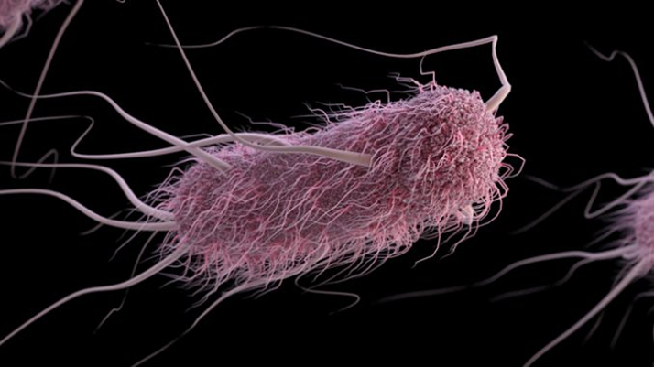
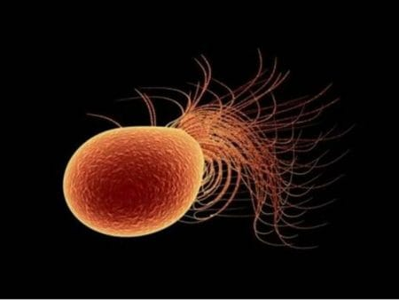
Classificação do Reino Monera
Eubactérias: Engloba as bactérias verdadeiras e cianobactérias;
Arqueobactérias ou arqueas: Algumas espécies que vivem em ambientes extremos; Termófilas, Halófilas e Metanogênicas.
Bactéria da espécie Escherichia coli
Pyrococcus furiosus vive em ambientes de elevada temperatura, como vulcões submarinos.

Slide 10
Reprodução do Reino Monera
A maneira mais comum de reprodução bacteriana é a forma assexuada, por meio de um processo chamado divisão binária.
Nele cada bactéria se divide e origina dois indivíduos que apresentam o mesmo material genético.
A conjugação é uma forma das bactérias trocarem material genético entre si, o que é muito importante para organismos que se reproduzem preferencialmente de forma assexuada. Uma estrutura possibilita a passagem de parte do material genético de uma bactéria para outra.
Então ocorre uma combinação desses materiais genéticos, modificando assim o patrimônio genético do indivíduo, que pode gerar características diferentes de outras bactérias.

Slide 11
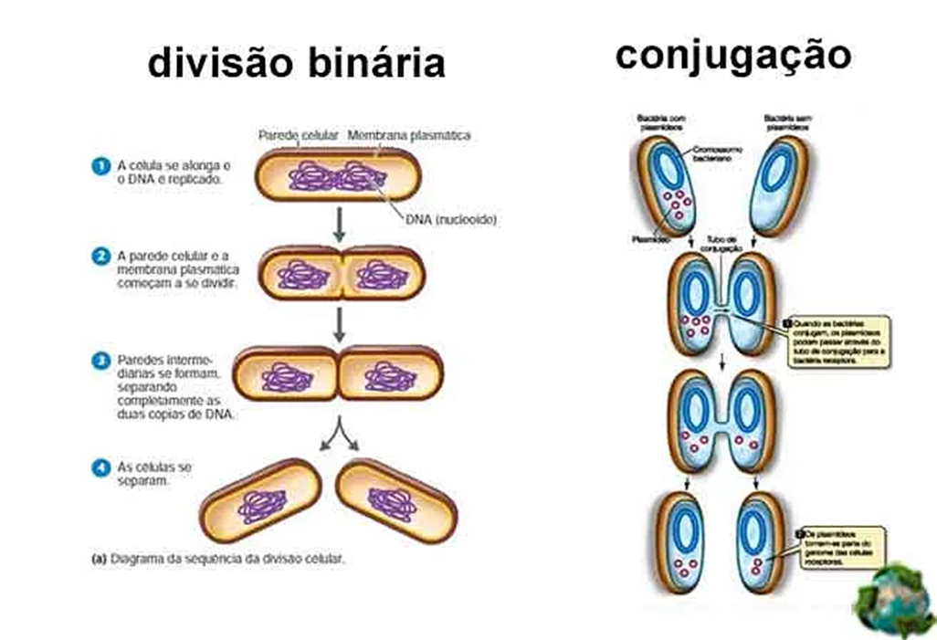

Slide 12
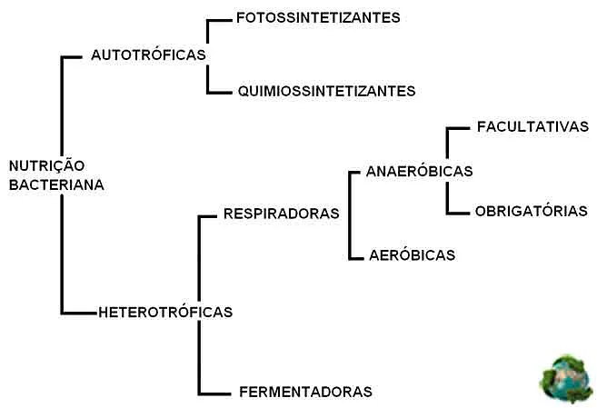
Nutrição Bacteriana

Slide 13
Principais doenças causadas por bactérias
Tuberculose
Tétano
Cólera
Leptospirose
Pneumonia
Meningite bacteriana
Botulismo
Brucelose
Tracoma
Coqueluche
Difteria
Febre Tifoide
Hanseníase
Gonorreia
Impetigo
Salmonelose
Terçol
Escarlatina

Slide 14
Atividade: Patologias Bacterianas
- Preencher a tabela abaixo com as 18 principais doenças bacterianas citadas no slide anterior, salvar em PDF e entregar na aba trabalhos. Não se esqueça da nomenclatura científica.
- Tarefa individual para o dia 27/04/2022.
Doença | Causador | Transmissão | Sintomas | Vacina

Slide 15

Para ilustrar... (Sugestão do 2º ELO)
Cells at work (Hataraku saibou) – Netflix

